Slide 1
手链手项目
技术方案
V0.2
@腾小霁
2016.1

Slide 2
背景 | 需求模型
资金提供：
具体使用可追溯：需要能够接受详细的资金流向信息，包括消费账单，资金流向方完整信息，以评估和决策；
可反馈：可选择线上问卷，信息审核方调研确定等形式，进行某次项目的效果反馈。
信用/款项服务：
信息审核方：提供完善的信息&信用服务等数据服务；
银行/信用合作社：提供资金托管和账单服务，即通用服务
资金
提供方
资金/信用信息流动
资金
流向方
信息
审核方
过程自身：
专注：形成精确&丰富的数据流，实现全程可追溯，并形成各类报表
信息&资质审核：
构建：有资质的自己流向方，必须由信息审核方进行登记，信息审核；
更新&追踪：一方面为确定资金的效果，另一方面也为验证信息本身的真实性
通过托管银行进行资金管理，托管银行账户即为平台账户，机构/个人将资金放入托管银行进行监管，账单和资金追溯记录在平台进行，托管银行定期进行结算。

Slide 3
背景 | 使用场景
场景示意：
服务渠道：
信息审核：登记&审核
机构
web端/
个人
mobile端
资金流
向群体
P2P平台
托管银行：现金
物资电商：交易
电子钱包*
资金托管银行
信用数据筛选
资金去向追踪
效果反馈评估
扶贫场景
1
2
3
机构/个人通过平台选择投资对象，下发款项
资金流向对象直接在电子钱包中获得款项分配
机构通过web，个人通过手机端确定本期款项投放的具体参数
投资方通过平台筛选定向投放的贫困户
投资方操作支付和账号，将资金存入托管银行，平台通过银行api回执，确定款项发放，分配到目标用户的电子钱包账户中。
5
4
0
Case：初次向某群体投放扶贫款
商户和托管银行结算，投资机构/个人收到绩效报表和款项流动汇总；信息审核方进行审核反馈确认
目标用户使用电子钱包购入物资，并填写反馈问卷平台推送款项流动通知和报表，投资方能看到这些账单和报表
信息审核方在平台登记自己审核范围内具有资质的用户，并在平台开放这些数据供机构/个人进行筛选
信用场景
款项被挪用
信息审核方登记的信息不准确，不真实，反馈调研工作不够深入
4
3
2
1
得出谎报结论
对比各类数据，包含历史报告，周边地域投资报告和反馈
此范围一直在接收投资款项，本阶段情况与上次反馈的结果不一致
信息审核方上报资金需求状况
Case：谎报资质情况

Slide 4
技术方案 |产出模块
Web端|管理&审核端
Client|用户端
投资服务：筛选目标用户，操作投资，资金追踪&评估报表
用户信息更新
电子钱包服务
充值&支付&通知
审核者服务：登记&审核目标用户信息
花费信息反馈
第三方合作服务：银行账单，商户结算单
RESTFUL API
服务后台
各类业务逻辑组织，数据记录&查询，与银行接口打通；
电子账单暂时都存放在中央DB中。
电子钱包及账单服务
其他服务
银行通讯
Hash账单链
账号分级
投资&审核流程
支付功能？
对账&结算单
报表服务
数据发布&筛选
……
数据服务层
个人数据
Hash账单链
商户&物资数据
节点数据
银行数据
用户反馈数据

Slide 5
技术方案 | 界面雏形
请定义投资计划的目标对象
计划定向
地区
贵州龙场县
XXXX
覆盖人数
10000
计划标签
年度计划
需满意度回馈
用户ID
登记时间
审核状态
教育程度
年龄
性别
所在地区
信用度
123
2016.1.23
审核通过
初中
30
男
贵州龙场县
良好
……
全选
提 交
取 消

Slide 6
技术方案 | 界面雏形
请定义投资计划的参数
填写信息，通过审核后我们将对接您的银行账户，并把款项分配到目标对象的电子钱包
周 期
款项去向
目标对象主观满意度
金 额
所需反馈数据项
绩效评估数据项
……
……
提 交
取 消

Slide 7
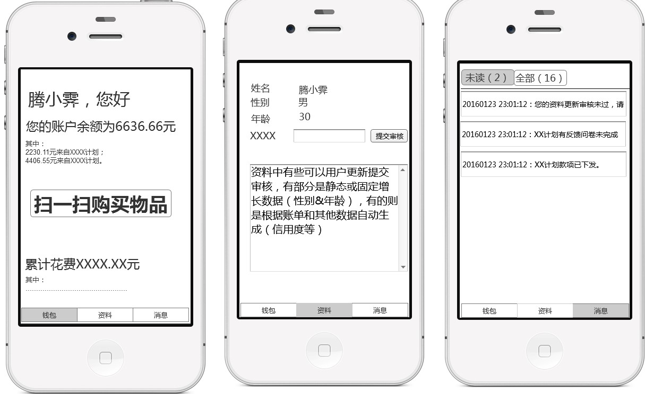
技术方案 | 界面雏形

Slide 8
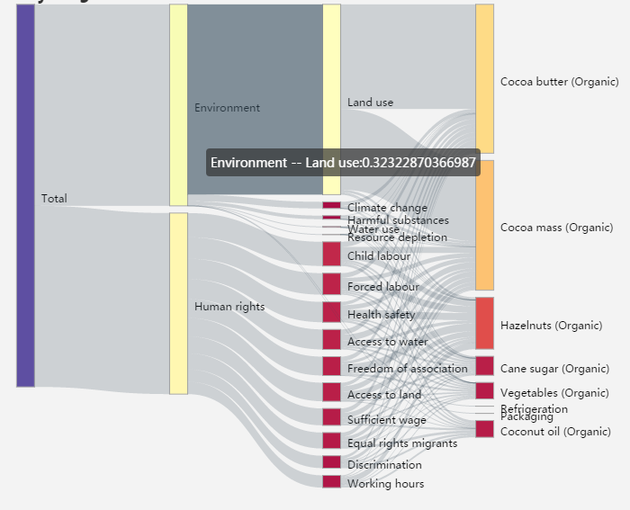
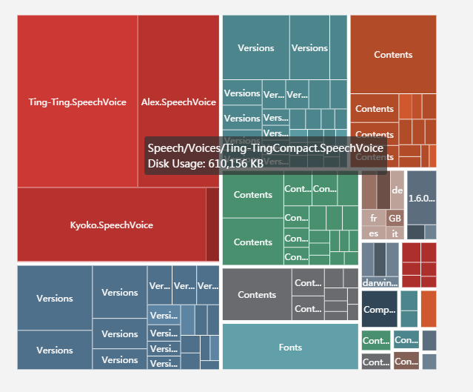
技术方案 | 报表
资金追踪
资金去向分类报表

Slide 9
多谢指导！

